Slide 1
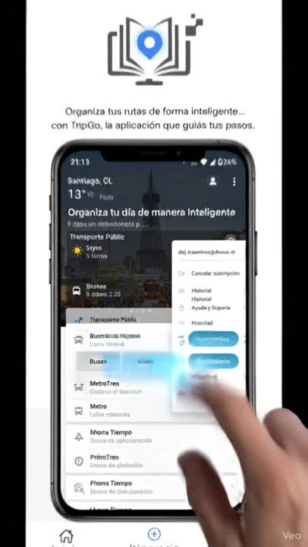

Slide 2

App móvil Ver 1.0
TripGo
Creación de Itinerarios Inteligentes

Slide 3

Integrantes del Proyecto
Felipe Romero
Cargo: Líder y Desarrollador Full Stack
Funciones: Scrapping tab home, Implementación API de trafico, Front end API del clima, implementación método de pago. Documentación.
Natanael Huenullan
Cargo: Desarrollador Full Stack
Funciones: Mejora formularios en Backend, lógica itinerario inteligente, implementación IA, Mejora historial, Creación base de datos y conexión, Recambio en auth firebase. Documentación.
Alejandro Martinez
Cargo: Desarrollador Full Stack
Funciones: implementación API del tiempo, Front end tab itinerarios y tab perfil, front end y funcionamiento formularios, auth de firebase. Documentación.

Slide 4
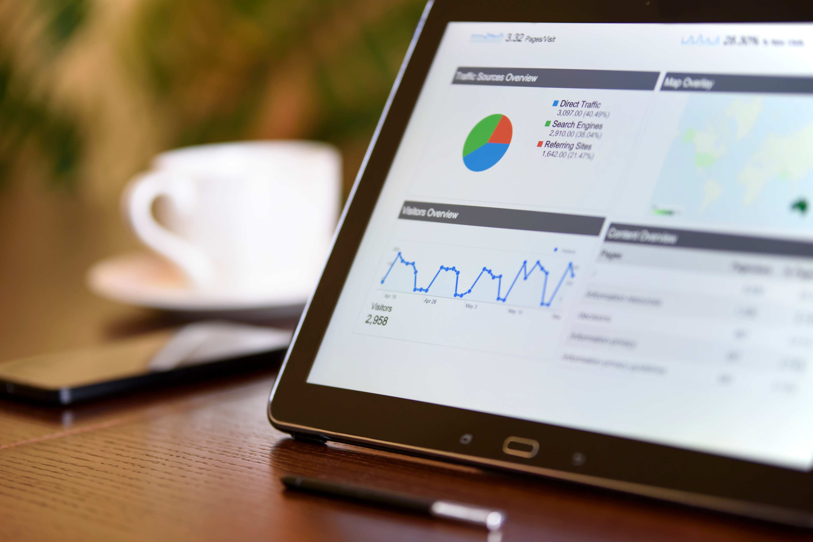

Descripción del Proyecto
Problema o dolor
Propuesta de solución
Imagínate esto: Mañana es Lunes y tienes un numero de cosas que hacer; ir al banco, al supermercado, e ir a la peluquería. Probablemente deberías ir primero al banco, pero no estás seguro de adónde ir después ni si estará abierto cuando llegues. Podrías perder mucho tiempo buscando a dónde ir después, horarios de servicio y es posible que haya mucho tráfico y no tienes cómo evitarlo.
Con nuestra app, TripGO, eliges todos los destinos que quieres visitar y tu medio de transporte. Con la ayuda de la IA, creas tu propio itinerario optimizado, teniendo en cuenta variables como el tráfico, las rutas y los horarios de los servicios.
Tu día estará completamente planificado en cuestión de minutos; optimizarán al máximo tu tiempo y dinero.

Slide 5




Objetivo General
Innovaciones creativas en el desarrollo de aplicaciones móviles
La app, conectada con Google Maps y datos públicos de internet, asiste al usuario en construir un itinerario inteligente, en cuestión de minutos, considerando: Horarios de servicio, distancia y ubicación e imprevistos como trafico.

Slide 6
Objetivos Especificos
Innovaciones creativas en el desarrollo de aplicaciones móviles
El objetivo principal es crear itinerarios con asistencia de una IA y utilizar distintas APIs de google para entregar un ruta optimizada. Además, la app muestra el clima y alertas de transporte publico para entregar información relevante en un solo lugar.

Slide 7


Metodología
Durante el desarrollo del proyecto TripGo, se utilizo la Metodología Tradicional para realizar la documentación, al ser mas exhaustiva y completa. Pero en la practica, durante el desarrollo se usaron metodologías agiles para hacer entregas mas rápidas y con posibilidad de cambios.

Slide 8

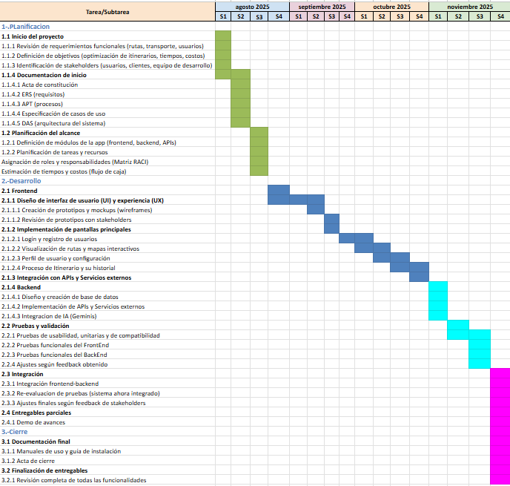
Cronograma

Slide 9
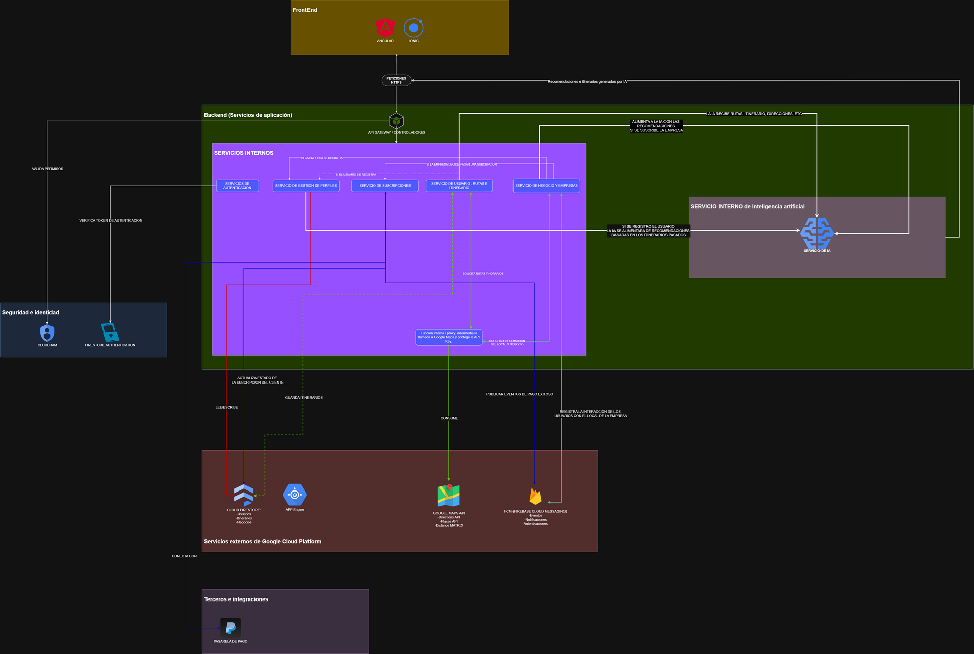


Arquitectura

Slide 10
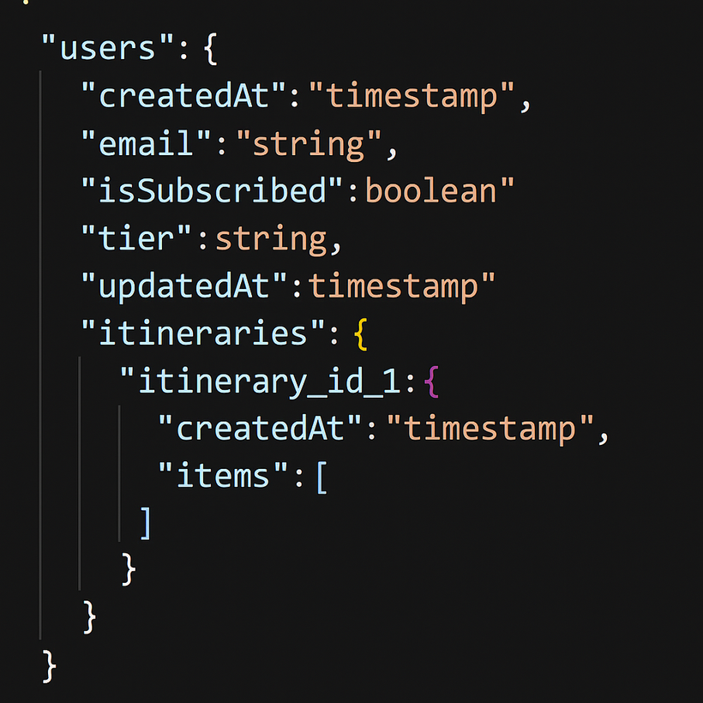
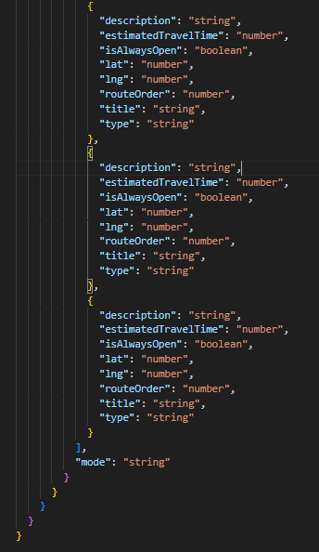
Modelo de Datos

Slide 11

Tecnologías Utilizadas
Lenguajes
Angular/typescript y Javascript (Ionic/Capacitor)
Node.js (Backend)
Sistema operativo móvil
Android
IDE
VS Code
Android Studio
Nube
GCP (App Engine y APIS)
Base de datos
Firebase (Firestore), Fire Auth
Implementación de AI
Gemini AI
Otros
Canva, Discord, Google Drive, Figma, Whatsapp

Slide 12
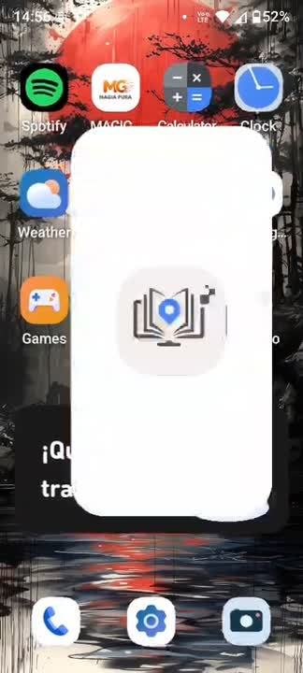
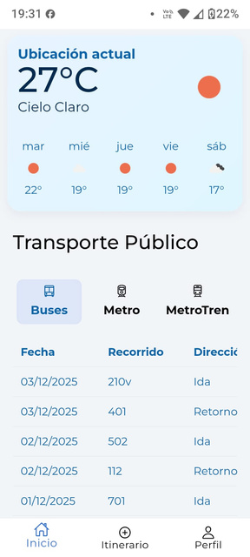
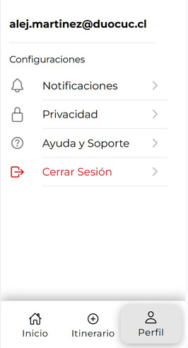
Demostración
Creación de Itinerarios - Trip GO

Slide 13
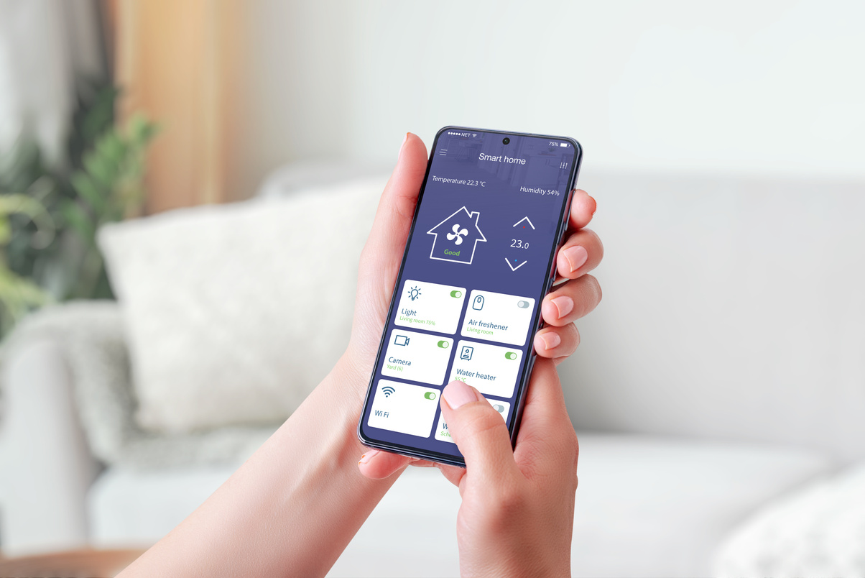
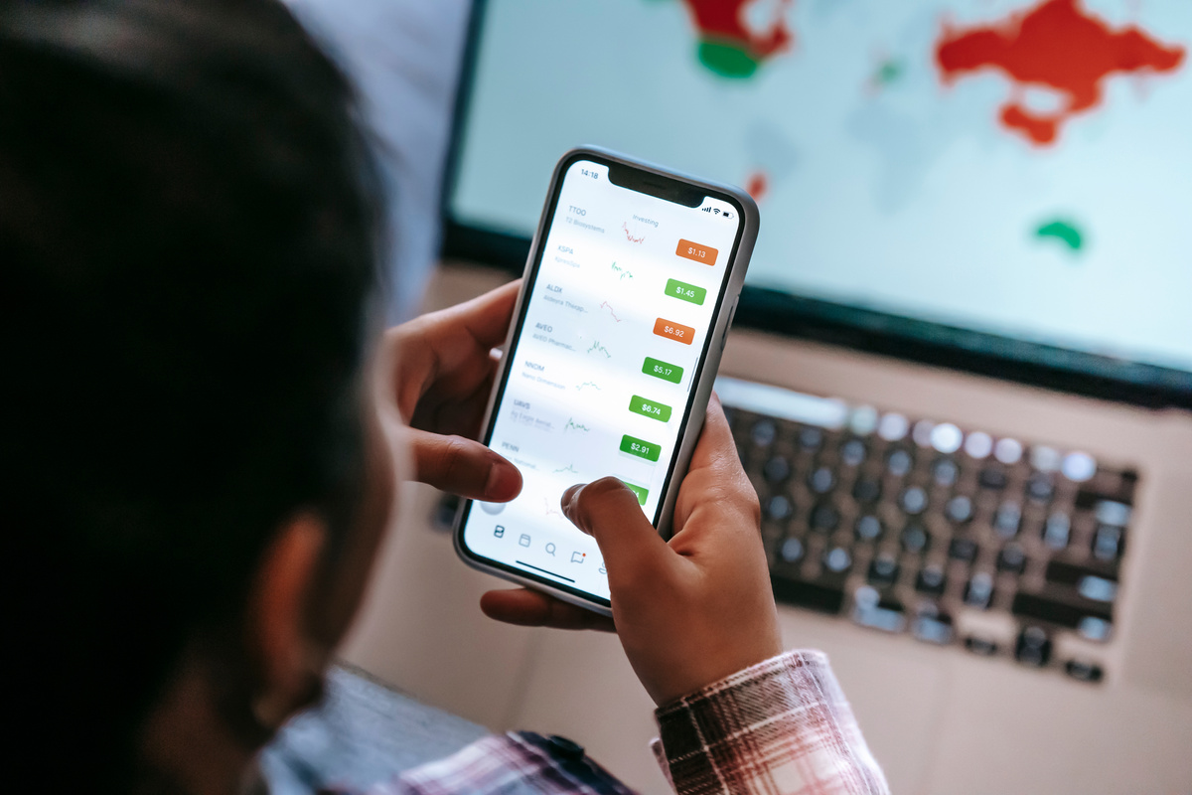

Resultados Obtenidos
Modelo pago
Modelo gratuito
La aplicación móvil de Trip GO cumple con su propósito de ser un apoyo para el usuario en su día a día, agilizando la programación de itinerarios y permitiendo mayor flexibilidad y logrando un ahorro de tiempo y estrés.
Nuestra app, es mejor que otras opciones en el mercado, ya que no existe un sistema que permita tal integración de asistencia con IA a la hora de optimizar un itinerario. Otras opciones son completamente manual, por lo que igual se ocuparía un tiempo considerable para organizar un itinerario, pero aún habrá variables sorpresa que dificulten tu vida.

Slide 14
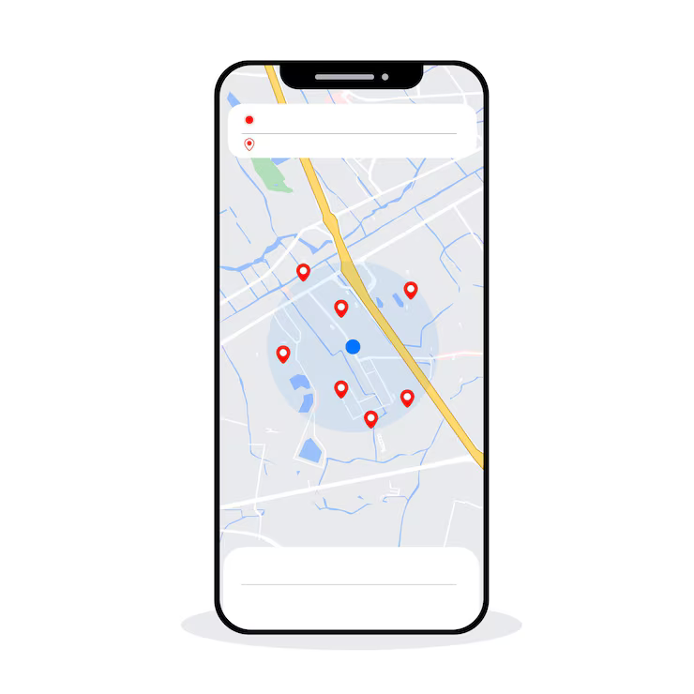


Obstáculos Presentados
SCRAPPING RED MOVILIDAD
Compatibilidad de versiones
Cantidad de requisitos en desarrollo
Gemini flash 2.5

Slide 15



App móvil Ver 1.0
Gracias por su atención

